Slide 1

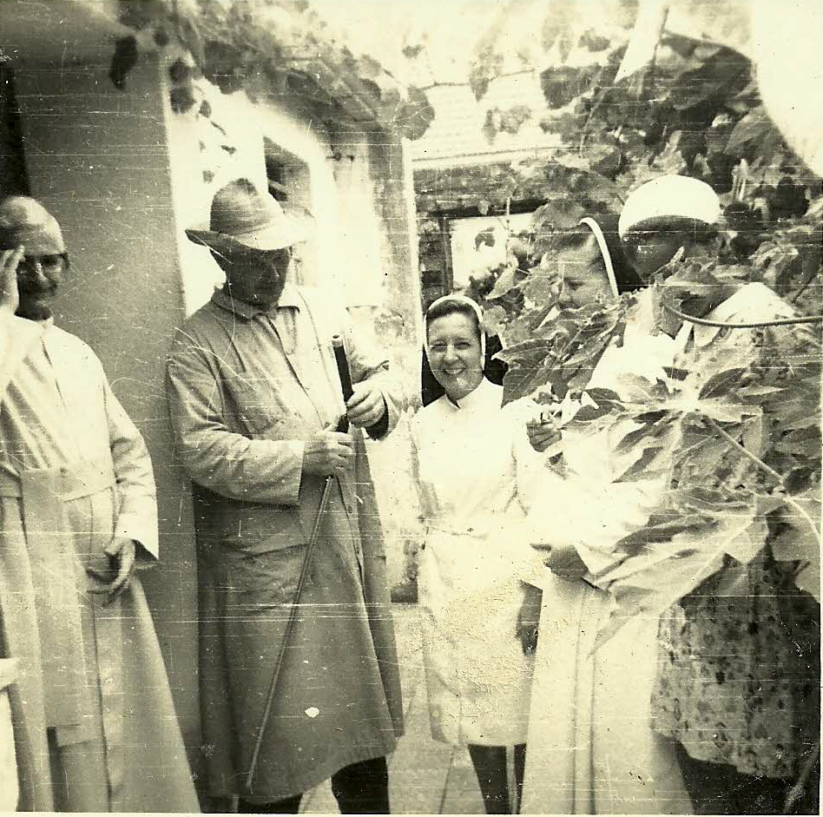
PADRE PHUL
CÔNEGO PHUL

Slide 2
PADRE PHUL
CASA PAROQUIAL

Slide 3
PADRE PHUL
IGREJA

Slide 4
PADRE PHUL
1ª comunhão

Slide 5
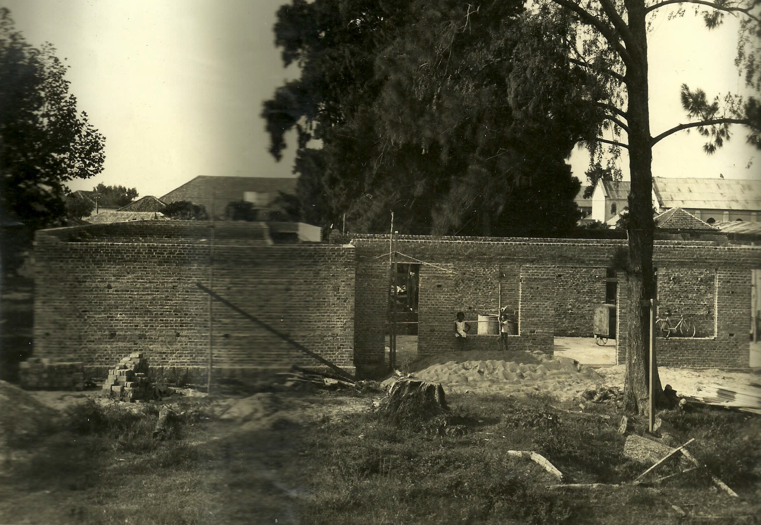
PADRE PHUL
OBRAS DO GINÁSIO

Slide 6
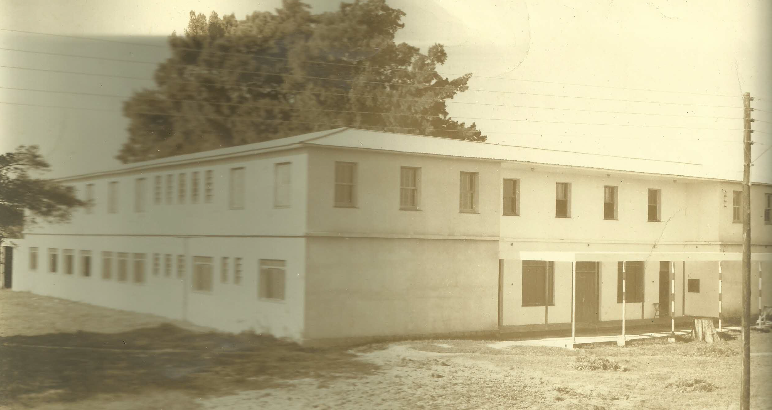
PADRE PHUL
GINÁSIO CONCLUÍDO

Slide 7
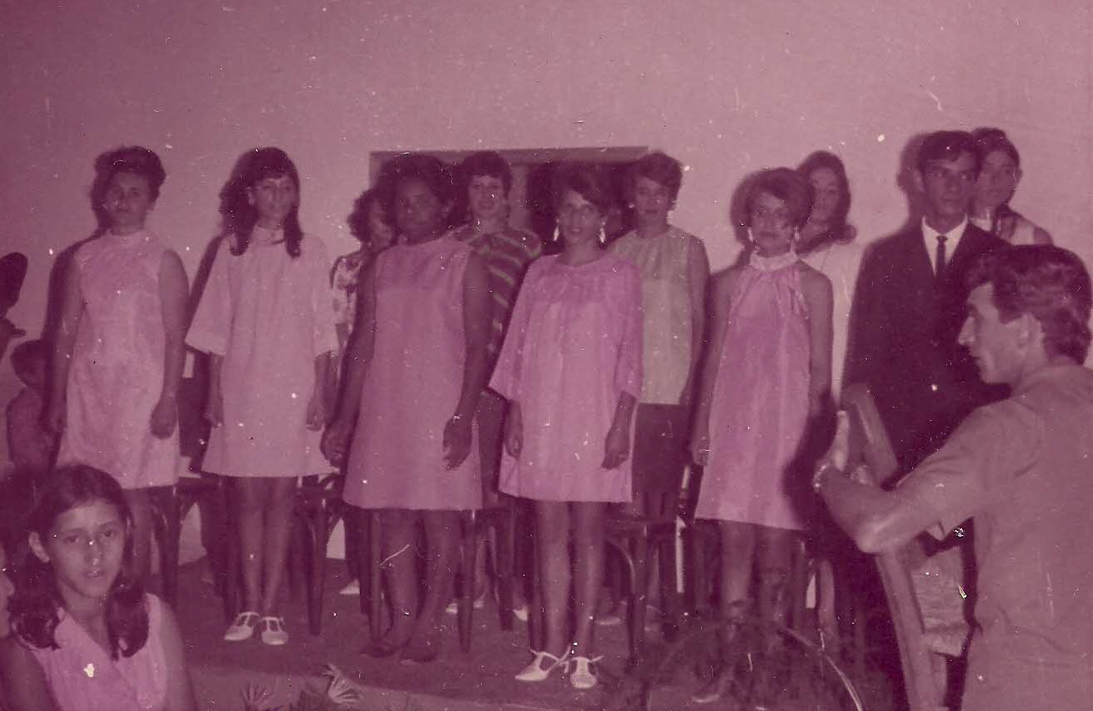
PADRE PHUL
Formatura Ginásio

Slide 8
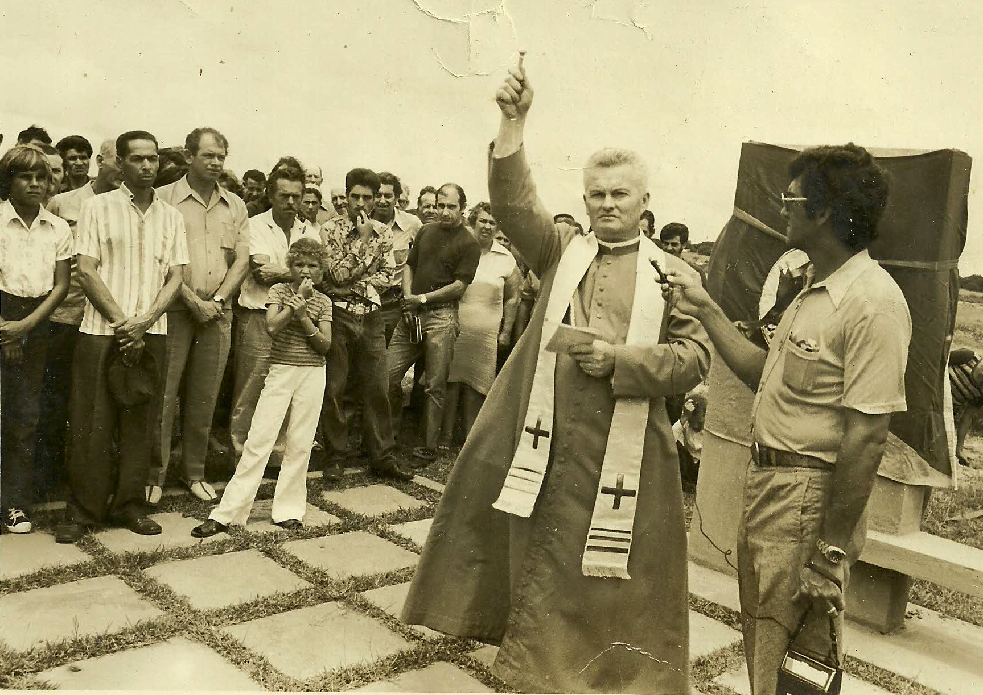
PADRE PHUL
BENÇÃO DA PONTE

Slide 9
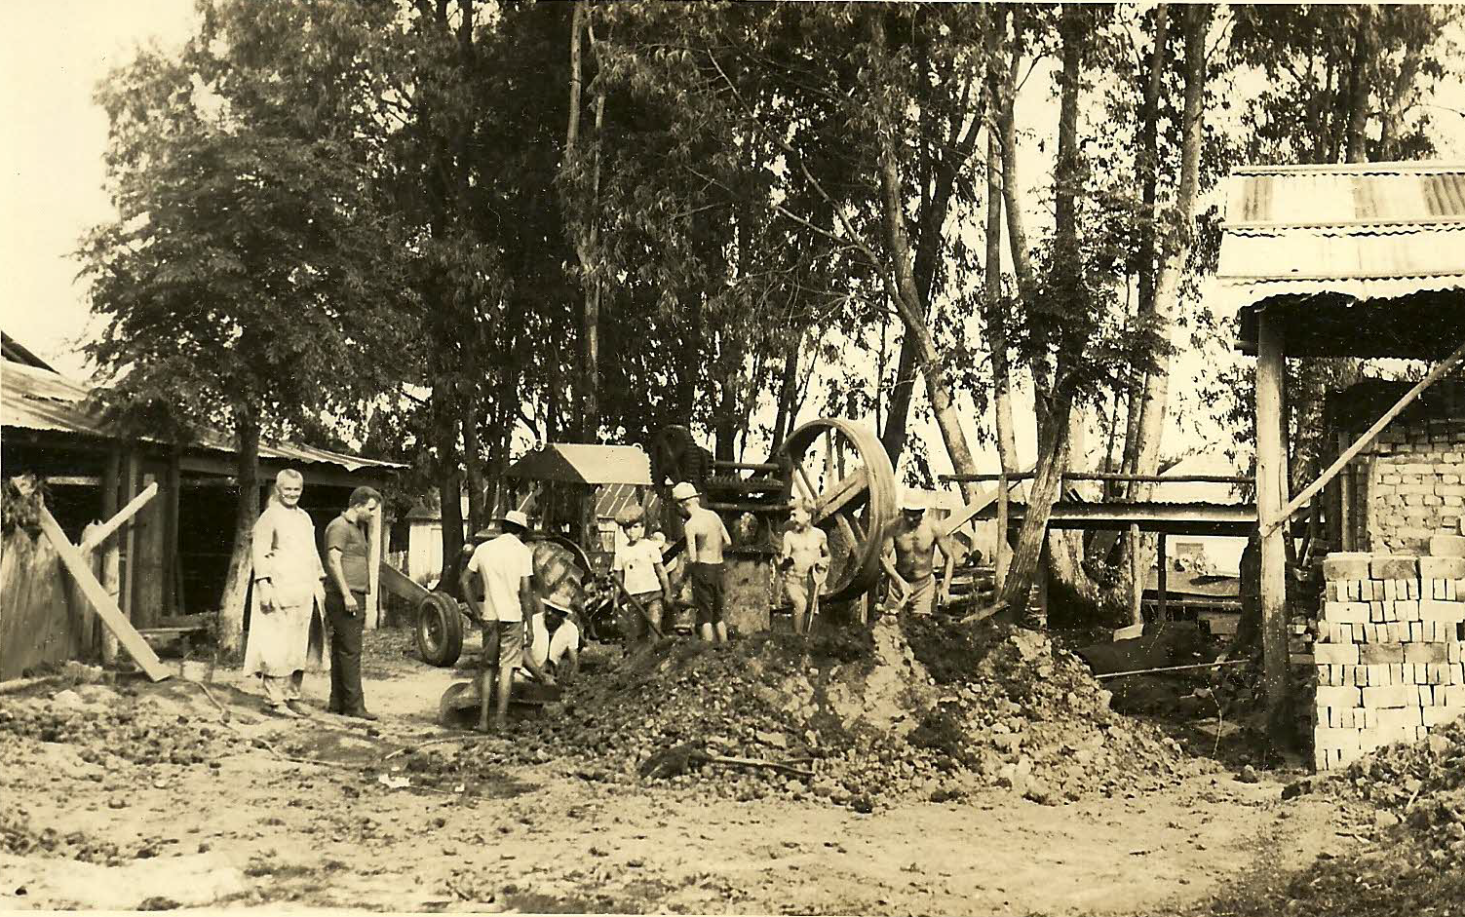
PADRE PHUL
OLARIA

Slide 10
PADRE PHUL
1ª comunhão

Slide 11
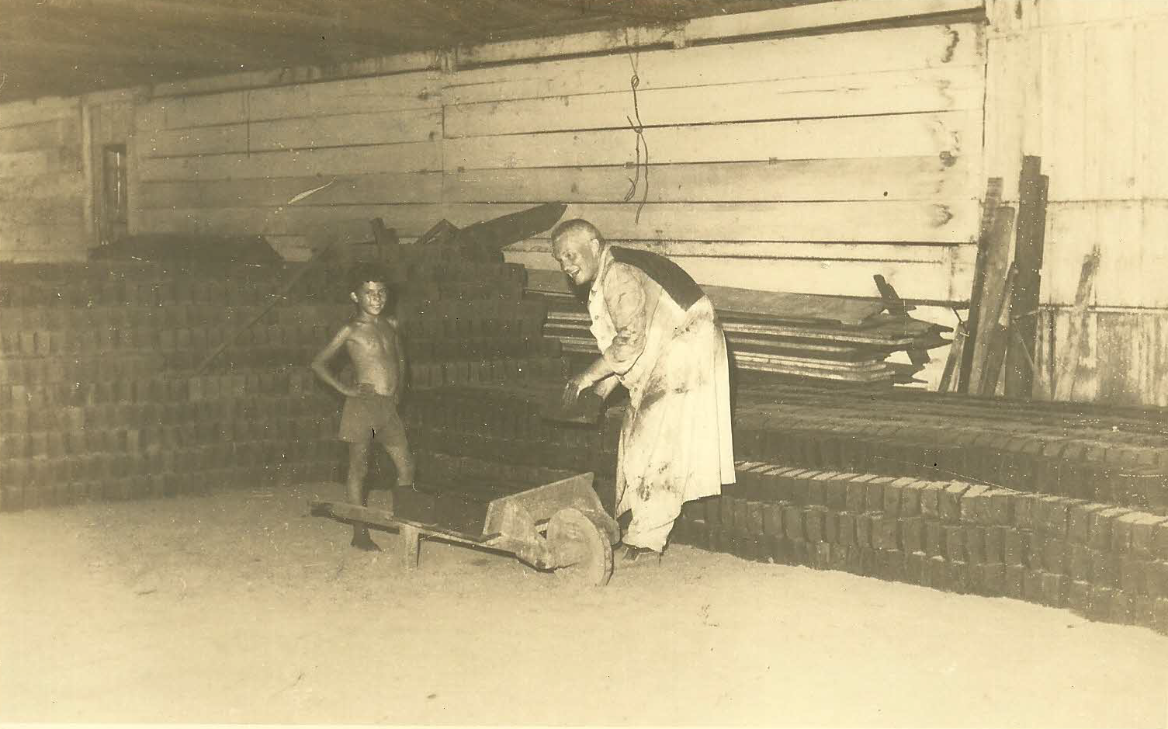
PADRE PHUL
OLARIA

Slide 12
PADRE PHUL
ABELHAS

Slide 13
PADRE PHUL
ABELHAS

Slide 14
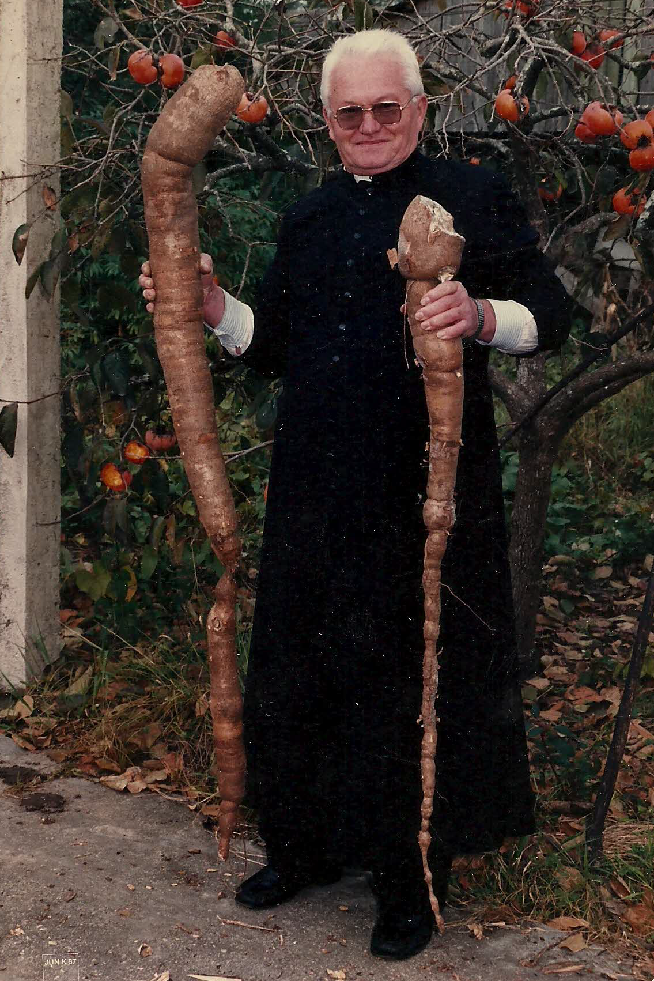
PADRE PHUL
MANDIOCA

Slide 15
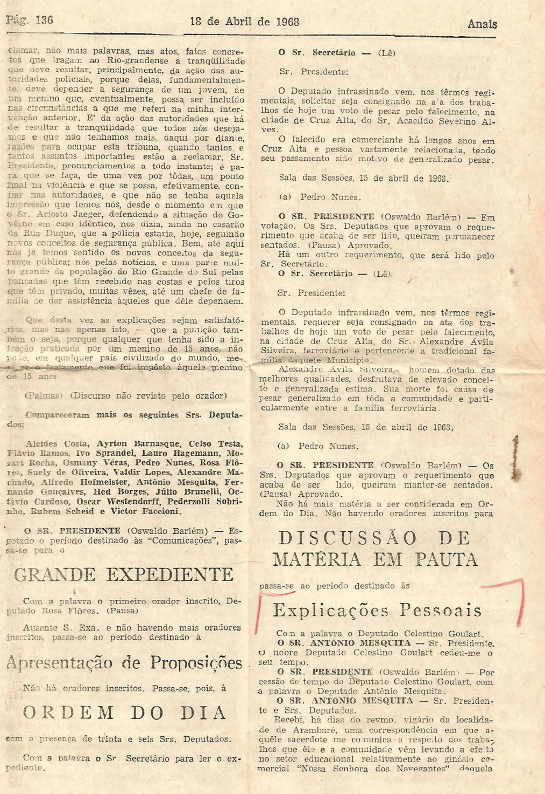
ANAIS 1
ANAIS 2
PADRE PHUL

